Slide 1
Спасись от пакетов!

Slide 2
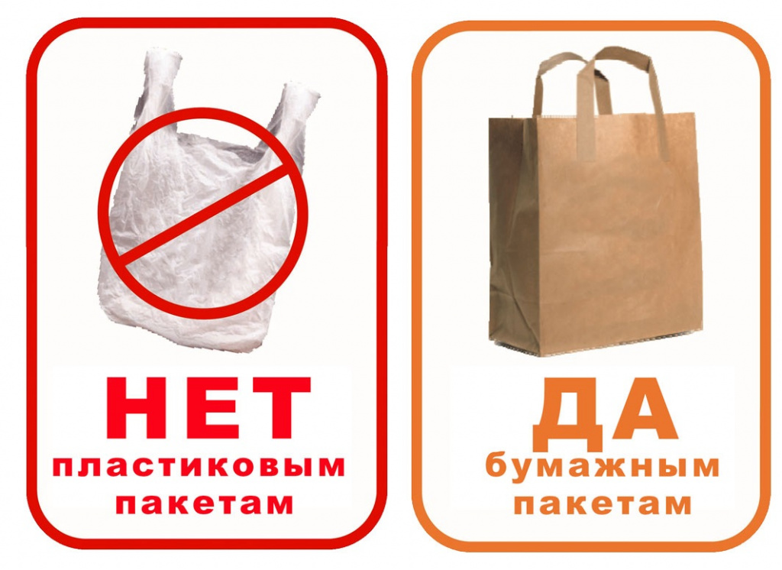

Slide 3


